Slide 1


モンテカルロ法に基づく 領地拡大型ゲームの 対戦アルゴリズムに 関する研究
周・伊藤研究室 学部４年 小田将也
図とアニメーション
図とアニメーション

Slide 2
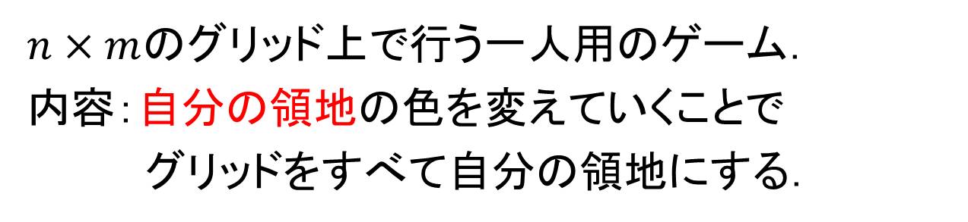
Flood-It とは
$n×m$のグリッド上で行う一人用のゲーム．
内容：自分の領地の色を変えていくことで
グリッドをすべて自分の領地にする．
自分の領地
左上のマスから上下左右に同じ色のみを辿って到達できるマス
図とアニメーション
1手目
2手目
3手目
4手目
ゲーム終了

Slide 3
Flood-It とは
図とアニメーション
図とアニメーション
1手目
2手目
3手目
4手目
1手目
2手目
3手目
同じグリッドでも，操作の仕方によって手数が変わる．
→最小の手数を求めたい

Slide 4
Flood-It とは
以下のような問題として考えられる．
入力 | 出力
色分けされたグリッド | 終了までの最小の手数
図とアニメーション
3手
1手目
2手目
3手目

Slide 5

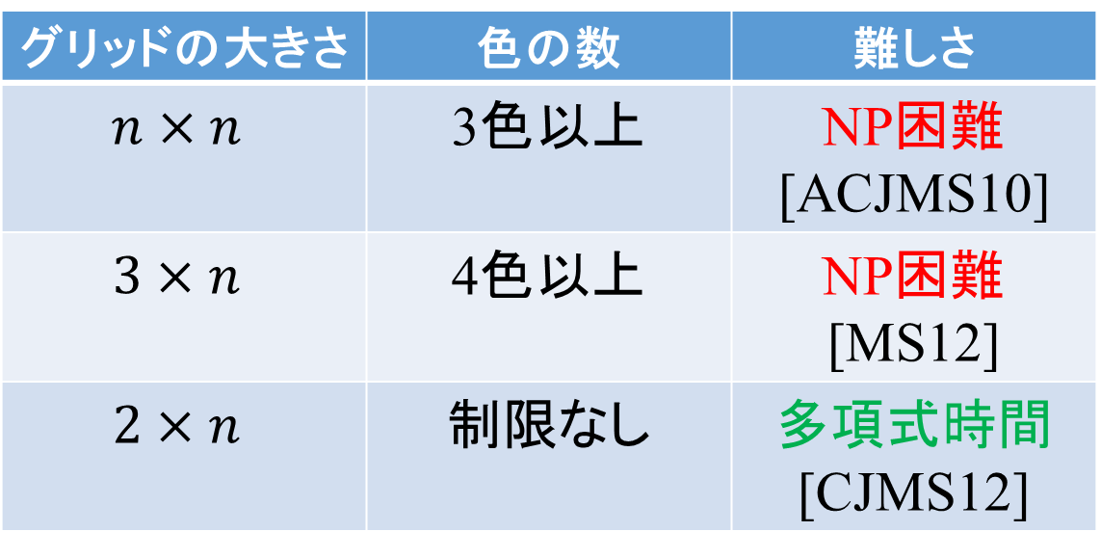





既知の結果
グリッドの大きさ | 色の数 | 難しさ
$$n×n$$ | 3色以上 | NP困難 [ACJMS10]
$$3×n$$ | 4色以上 | NP困難 [MS12]
$$2×n$$ | 制限なし | 多項式時間 [CJMS12]
盤面の図
選択した色によって変える
$$n$$
$$3$$
$$2$$
$$n$$
$$n$$
$$n$$
Notes:
このようにFloodItについては研究がなされてきているんですが，今回はこのFloodItを二人用の対戦ゲームにしたものを考えます．

Slide 6
二人用Flood-It
Flood-Itを二人用対戦ゲームに拡張したもの．
内容：交互に自分の領地の色を変えていくことで
自分の領地を拡大し，領地を相手より広くする．
先手の領地
先手の領地：
左上のマスから上下左右に同じ色のみを辿って到達できるマス
図とアニメーション
後手の領地：
右下のマスから上下左右に同じ色のみを辿って到達できるマス
※相手の色に変えることはできない
後手の領地
Notes:
いまこのグリッドの状態を盤面と呼んでいくんですが、

Slide 7
二人用Flood-It
全てのマスがどちらかの領地になったらゲーム終了．
ゲーム終了時に領地の広い方のプレイヤーが勝利．
先手の領地
先手の領地：
左上のマスから上下左右に同じ色のみを辿って到達できるマス
図とアニメーション
先手の領地の方が広いので先手の勝利
後手の領地：
右下のマスから上下左右に同じ色のみを辿って到達できるマス
※相手の色に変えることはできない
後手の領地
Notes:
図はOCの説明スライドやゲーム画像から持ってきていいのか？
目的？

Slide 8
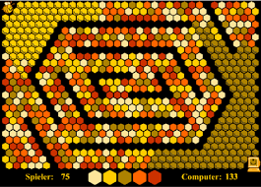
類似したゲーム
Honey-Bee
六角形のグリッドグラフ上で行う二人用のゲーム．
交互に自分の領地の色を変えていくことで自分の領地を拡大し，
半分以上の点を自分の領地にした方の勝ち．
[RG12]

Slide 9
類似したゲーム
Honey-Bee
盤面を連結グラフに一般化し，
プレイヤーの勝敗を判定する問題について研究が行われてきた．
[RG12]

Slide 10
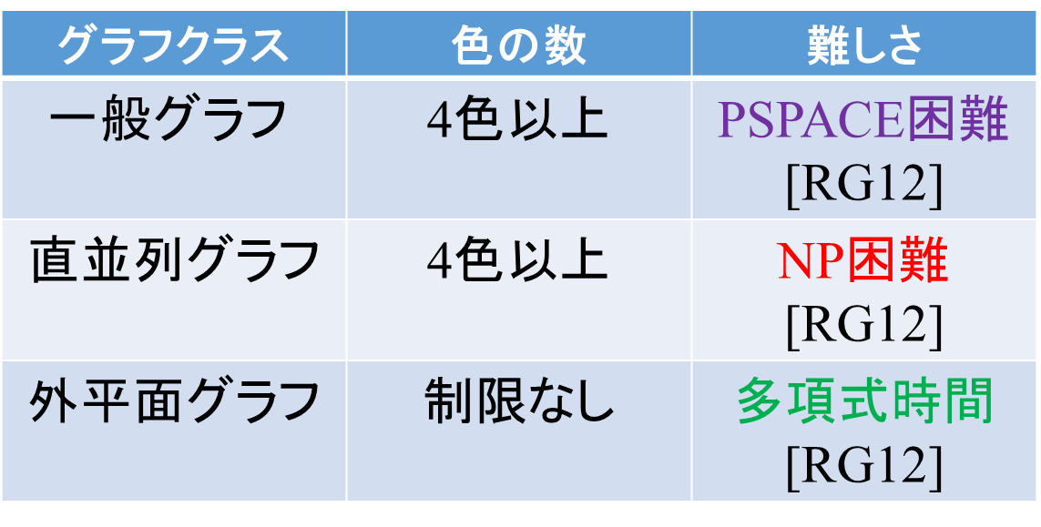
Honey-Beeの既知の結果
グラフクラス | 色の数 | 難しさ
$$一般グラフ$$ | 4色以上 | PSPACE困難 [RG12]
直並列グラフ | 4色以上 | NP困難 [RG12]
外平面グラフ | 制限なし | 多項式時間 [RG12]
一般グラフ
平面グラフ
グリッド
直並列グラフ
外平面グラフ
Notes:
色わからない

Slide 11
既存のアルゴリズム
領地を増やす操作を数手先まで進める．
現在の盤面
相手の番
自分の番
数手先の各盤面ごとに
（自分の領地－相手の領地）の評価値を計算．
自分と相手が最善の手を打つとしたときに
数手先で評価値が最大になる操作を選択．
minimax法
評価値2

Slide 12
minimax法
数手先まで手を進め，
その盤面の評価値を求める
自分の番
3手読みの例
相手の番
自分の番
相手の番

Slide 13
minimax法
数手先まで手を進め，
その盤面の評価値を求める
自分の番
3手読みの例
相手の番
自分の番
3
7
-2
-1
5
-1
2
4
相手の番

Slide 14
minimax法
自分の番では次の盤面の最大の評価値を
その盤面の評価値にする．
自分の番
3手読みの例
相手の番
7
-1
5
4
自分の番
3
7
-2
-1
5
-1
2
4
相手の番

Slide 15
minimax法
相手の番では次の盤面の最小の評価値を
その盤面の評価値にする．
自分の番
3手読みの例
相手の番
-1
4
7
-1
5
4
自分の番
3
7
-2
-1
5
-1
2
4
相手の番

Slide 16
minimax法
一番評価値が高くなる手を選ぶ．
自分の番
3手読みの例
こっちにする
相手の番
-1
4
7
-1
5
4
自分の番
3
7
-2
-1
5
-1
2
4
相手の番

Slide 17
minimax法の特徴
ゲーム終了まで探索すれば必ず勝てる
一方で…
最後まで読むには莫大な計算が必要
途中で探索を打ち切り，その時点での盤面を評価
Notes:
それか負けるしかないと悟る

Slide 18
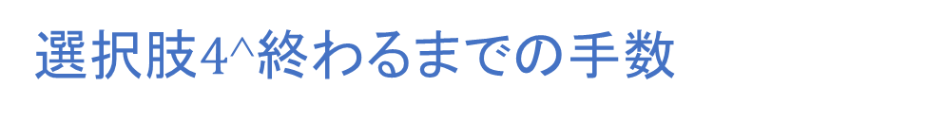
minimax法の特徴
ゲーム終了まで探索すれば必ず勝てる
一方で…
最後まで読むには莫大な計算が必要
選択肢$4$^終わるまでの手数
Notes:
それか負けるしかないと悟る

Slide 19
アルゴリズムの特徴
既存の対戦アルゴリズム
途中で探索を打ち切り，その時点での盤面を評価
最終的に勝てるのかは分からない
モンテカルロ法
Notes:
現段階では得かもしれないけどのちのち損する手を選んでいるかもしれないことが起こりうる
モンテカルロ法では、今まで選んでこなかった手をえらべる可能性がある

Slide 20
モンテカルロ法 とは
シミュレーションや数値計算を乱数を用いて行う
手法の総称．
どういうことかというと…
プレイアウトと呼ぶ
ある盤面からゲーム終了までの操作をランダムに選び，次に取りうる行動ごとの勝率を求める．

Slide 21
モンテカルロ法 とは
シミュレーションや数値計算を乱数を用いて行う
手法の総称．
どういうことかというと…
プレイアウトと呼ぶ
ある盤面からゲーム終了までの操作をランダムに選び，次に取りうる行動ごとの勝率を求める．
現在の盤面
図とアニメーション
次の操作
ゲーム終了
勝ち 負け

Slide 22
モンテカルロ法 とは
シミュレーションや数値計算を乱数を用いて行う
手法の総称．
どういうことかというと…
プレイアウトと呼ぶ
ある盤面からゲーム終了までの操作をランダムに選び，次に取りうる行動ごとの勝率を求める．
現在の盤面
勝率が最も高い操作を選ぶ！
次の操作
25%
0%
100%
75%
ゲーム終了
勝ち 負け

Slide 23
アルゴリズムの特徴
既存の対戦アルゴリズム
途中で探索を打ち切り，その時点での盤面を評価
最終的に勝てるのかは分からない
モンテカルロ法の対戦アルゴリズム
ゲーム終了時まで探索を行う
最終的に勝てる可能性の高い操作を選べる
Notes:
現段階では得かもしれないけどのちのち損する手を選んでいるかもしれないことが起こりうる
モンテカルロ法では、今まで選んでこなかった手をえらべる可能性がある

Slide 24
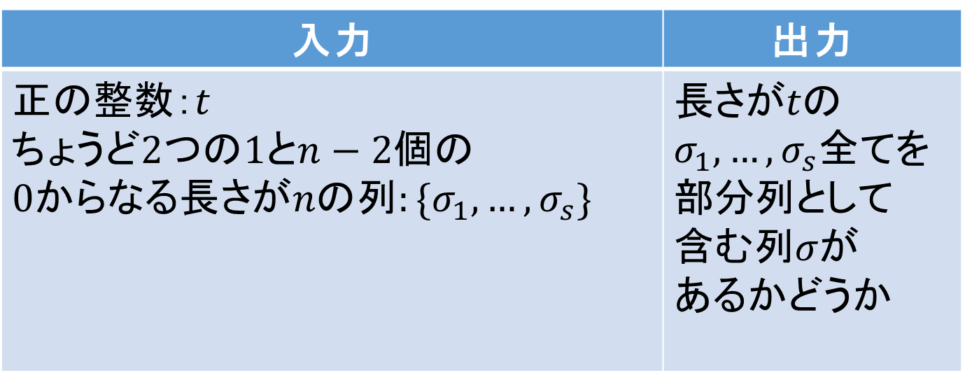
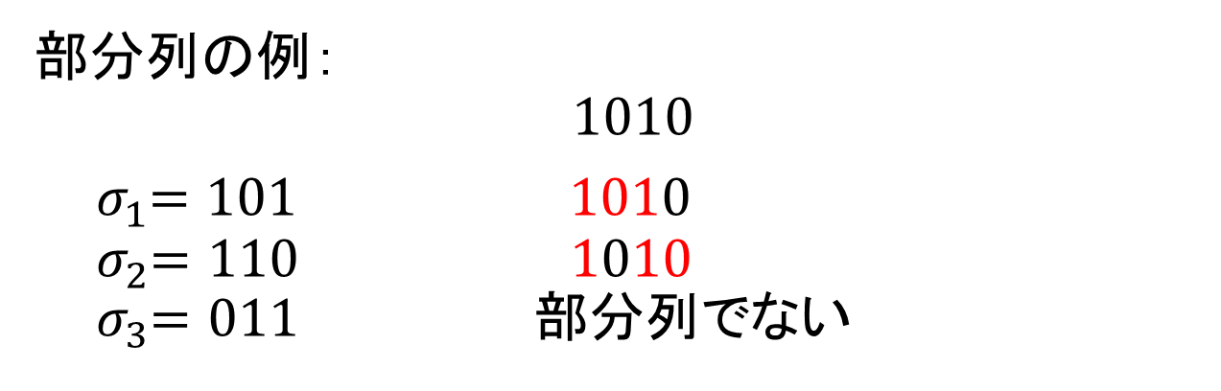
SCSとは
入力 | 出力
正の整数：$t$ $$ちょうど2つの1とn−2個の$$ $$0からなる長さがnの列:\{σ_{1},…,σ_{s}\}$$ | 長さが$tのσ_{1},…,σ_{s}全てを$部分列として 含む列$σが$ あるかどうか
部分列の例：
$$1010$$
${ σ}_{1}=101 1010$
$${ σ}_{2}=110 1010$$
$${ σ}_{3}=011 部分列でない$$

Slide 25
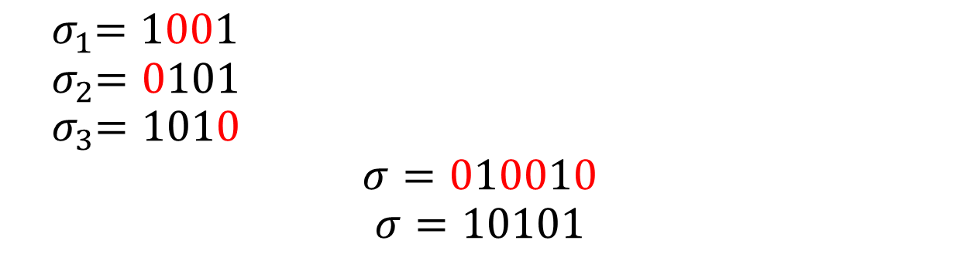
SCSとは
$${ σ}_{1}=1001$$
$${ σ}_{2}=0101$$
$${ σ}_{3}=1010$$
$$σ=010010$$
$$σ=10101$$

Slide 26

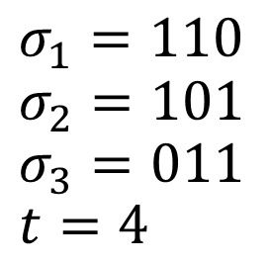
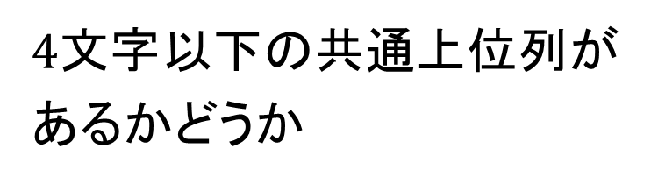



インスタンスの構成
$$σ_{1}=110$$
$$σ_{2}=101$$
$$σ_{3}=011$$
$$t=4$$
$4文字$以下の共通上位列が
あるかどうか
先手の領地
後手の領地
$$6列$$
$$32列$$
$$7列$$
$$30列$$

Slide 27
インスタンスの構成
$$σ_{1}=110$$
$$σ_{2}=101$$
$$σ_{3}=011$$
$$t=4$$
$$6列$$
$$32列$$
$$7列$$
$$30列$$

Slide 28
インスタンスの構成
$$σ_{1}=110$$
$$σ_{2}=101$$
$$σ_{3}=011$$
$$t=4$$
このブロックをとるのが勝負の鍵
$$6列$$
$$32列$$
$$7列$$
$$30列$$

Slide 29
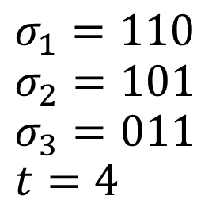
インスタンスの構成
$$頂点の数6×\left(6+32+7+30\right)=450$$
$$σ_{1}=110$$
$$σ_{2}=101$$
$$σ_{3}=011$$
$$t=4$$
$$6列$$
$$32列$$
$$7列$$
$$30列$$

Slide 30

インスタンスの構成
先手が を全てとった場合
$$σ_{1}=110$$
$$σ_{2}=101$$
$$σ_{3}=011$$
$$t=4$$
$$6×\left(6+32\right)=228$$
$$頂点の数6×\left(6+32+7+30\right)=450$$
$$6列$$
$$32列$$
$$7列$$
$$30列$$

Slide 31
インスタンスの構成
$$σ_{1}=110$$
$$σ_{2}=101$$
$$σ_{3}=011$$
$$t=4$$
$4文字$以下の共通上位列が
あるかどうか
$$6列$$
$$32列$$
$$7列$$
$$30列$$

Slide 32
インスタンスの構成
$$σ_{1}=110$$
$$σ_{2}=101$$
$$σ_{3}=011$$
$$t=4$$
$4文字$以下の共通上位列が
あるかどうか
$$6列$$
$$32列$$
$$7列$$
$$30列$$

Slide 33
インスタンスの構成
$$σ_{1}=110$$
$$σ_{2}=101$$
$$σ_{3}=011$$
$$t=4$$
$4文字$以下の共通上位列が
あるかどうか
$$6列$$
$$32列$$
$$7列$$
$$30列$$

Slide 34
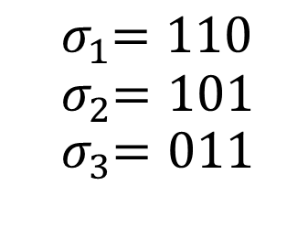
インスタンスの構成
$${ σ}_{1}=110$$
$${ σ}_{2}=101$$
$${ σ}_{3}=011$$
$4文字$以下の共通上位列が
あるかどうか
$$6列$$
$$32列$$
$$7列$$
$$30列$$

Slide 35
インスタンスの構成
$${ σ}_{1}=110$$
$${ σ}_{2}=101$$
$${ σ}_{3}=011$$
$4文字$以下の共通上位列が
あるかどうか
$$6列$$
$$32列$$
$$7列$$
$$30列$$

